Slide 1
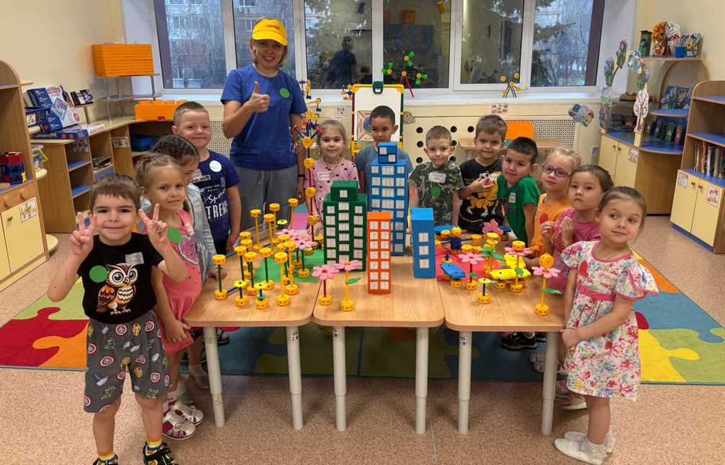

«Развитие предпосылок инженерного мышления у старших дошкольников средствами технического конструирования»
Тюменская область, Тюменский округ
ЛАТЫНЦЕВА МАРИНА ВАЛЕРЬЕВНА // воспитатель МАДОУ Боровского детского сада «Журавушка»

Slide 2
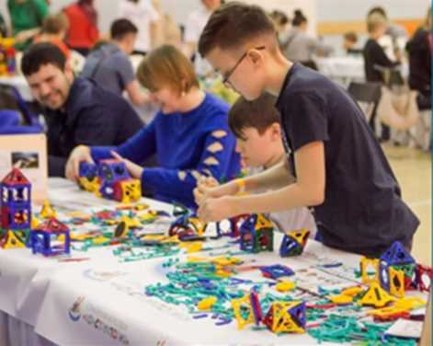
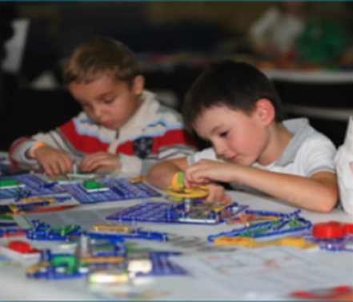
ВЫЗОВЫ СОВРЕМЕННОГО МИРА
ТРЕБУЮТ
ГИБКОСТИ
КРЕАТИВНОСТИ
РЕШЕНИЕ СЛОЖНЫХ ЗАДАЧ
ПОЭТОМУ
ИНЖЕНЕРНОЕ ОБРАЗОВАНИЕ
НЕОБХОДИМО ВЫВЕСТИ
НА ВЫСОКИЙ УРОВЕНЬ
НА ВСЕХ ЕГО СТУПЕНЯХ

Slide 3

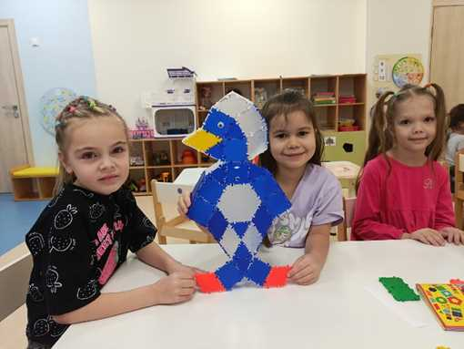
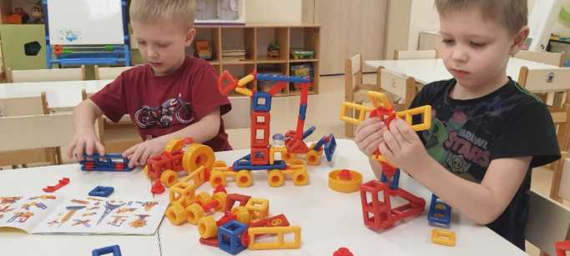
На этапе завершения ФОП ДО необходимо воспитать человека творческого, способного ориентироваться в мире высокой технической оснащенности
  представления в области естествознания
Инженерное
мышление
  математики
  информатики
  инженерии
направленно на исследование, разработку и применение современной, эффективной и надёжной техники и прогрессивных технологий.

Slide 4
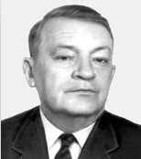
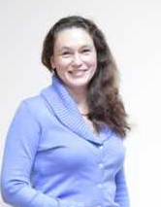

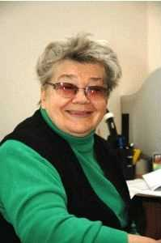
Наглядно-схематическая, переходная форма мышления, успешно развивается в процессе пространственного моделирования.
АЛЕКСАНДР ВЛАДИМИРОВИЧ
ЗАПОРОЖЕЦ
Конструирование- как вид детского творчества, способствует активному формированию технического мышления.
ЛЮДМИЛА ВИКТОРОВНА
КУЦАКОВА
Самый подходящий возраст для развития у детей технических способностей – это 6-11 лет.
ИРИНА ВЛАДИМИРОВНА
ДУБРОВИНА

Slide 5
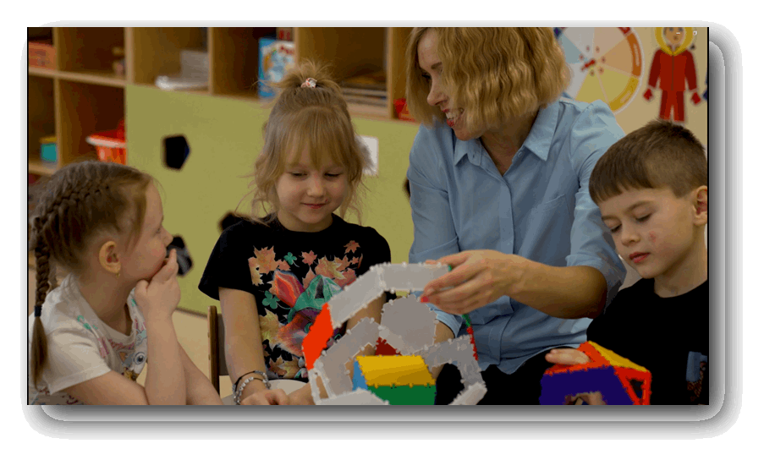
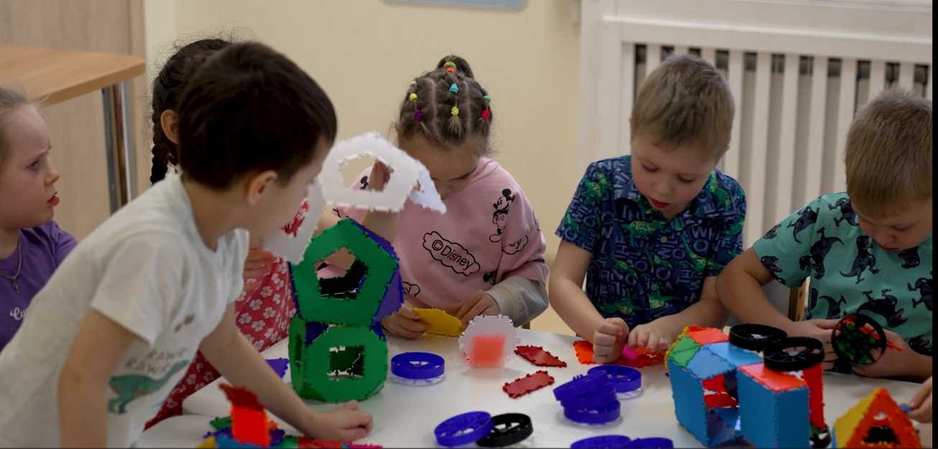
Цель:
Облегчить процесс формирования предпосылок инженерного мышления у старших дошкольников средствами технического конструирования.

Slide 6
Формировать технические способности у старших дошкольников в процессе технического конструирования с применением конструкторов специально подобранных конструкторов.
Разработать картотеку проблемных ситуаций, побуждающий детей проявлять изобретательность в процессе технического конструирования.
Развивать у детей умение собирать модели и механизмы, преобразовывать их.
Задачи

Slide 7
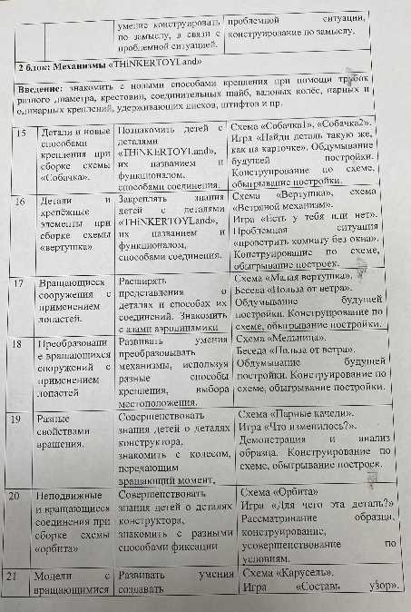
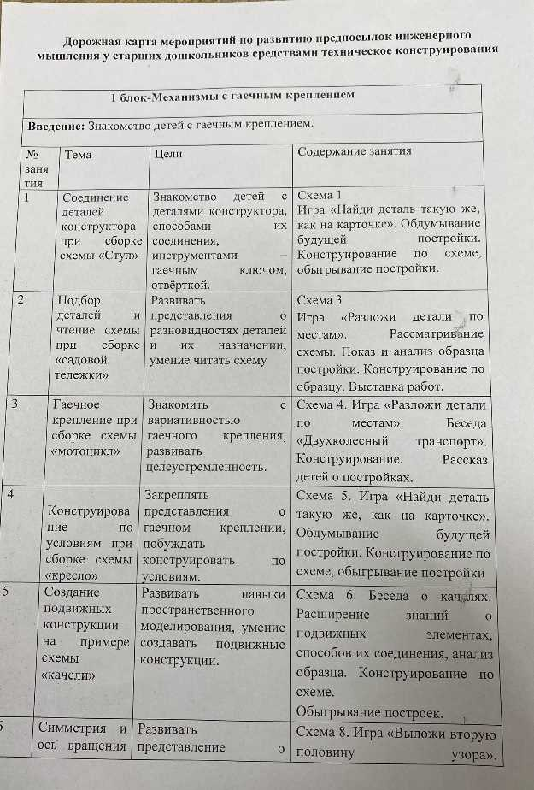
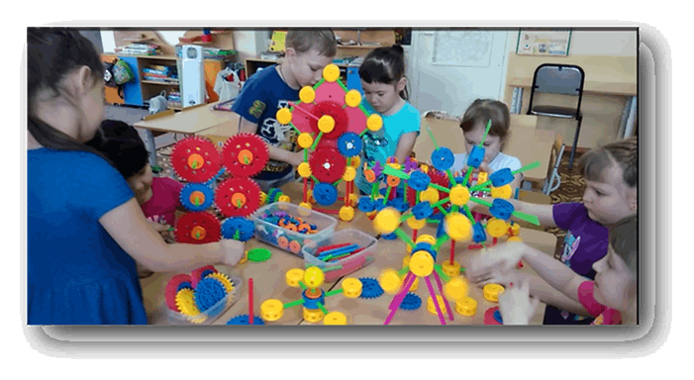
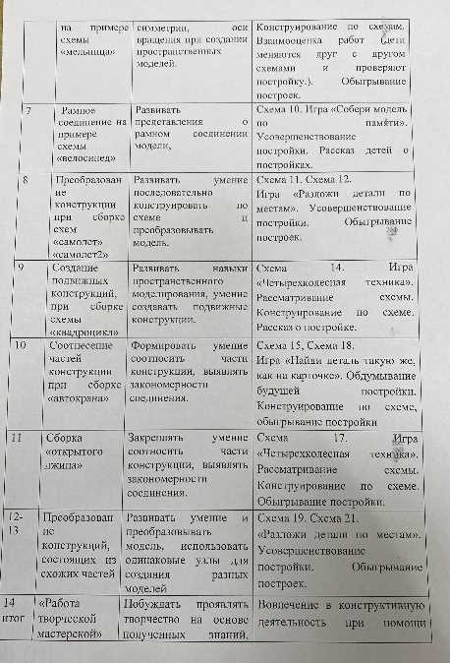
Дорожная карта
Дети
Педагоги
Родители

Slide 8

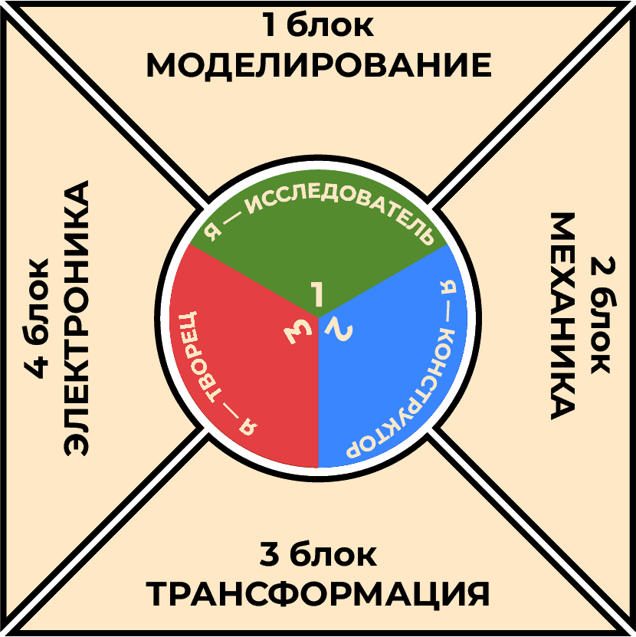
Модель
формирования
у дошкольников предпосылок инженерного мышления

Slide 9

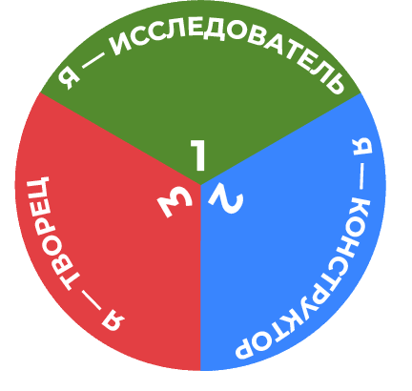
Ядро модели
состоит из трёх этапов

Slide 10
Ядро модели
состоит из трёх этапов

Slide 11
Ядро модели
состоит из трёх этапов

Slide 12


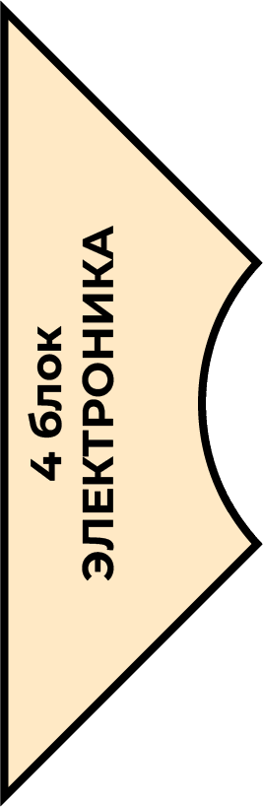

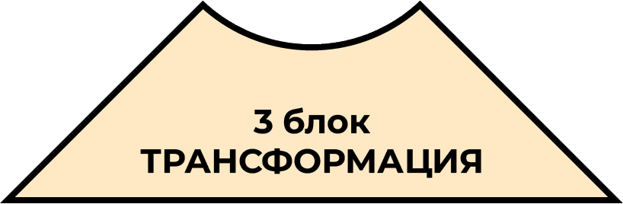
Четыре блока развивающего игрового оборудования

Slide 13
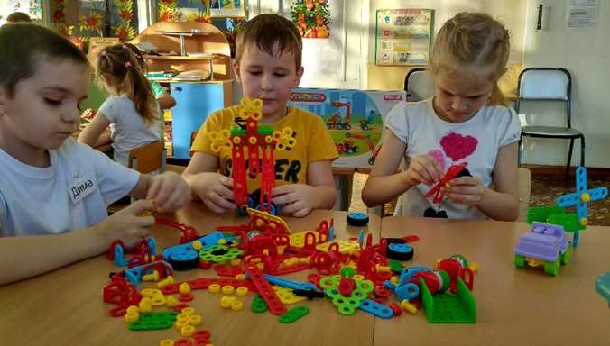
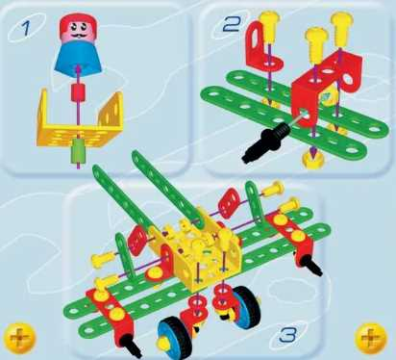
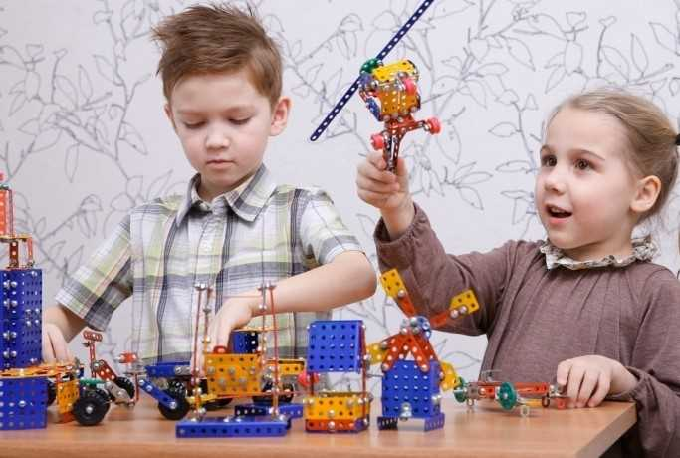
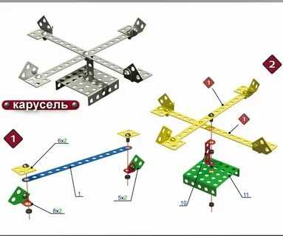
1. МОДЕЛИРОВАНИЕ

Slide 14
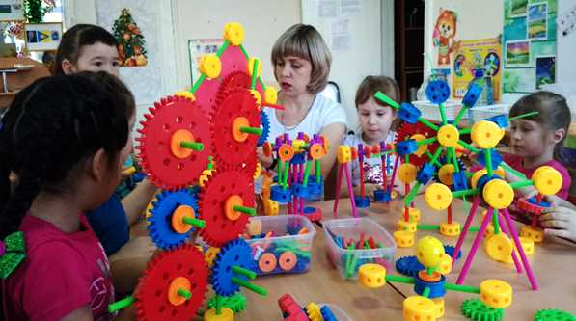
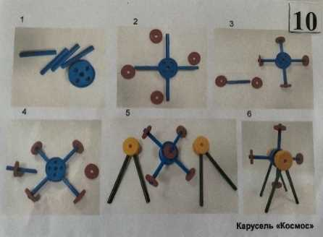
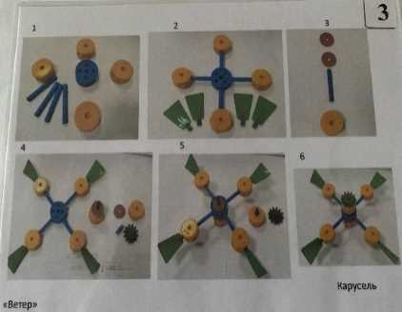
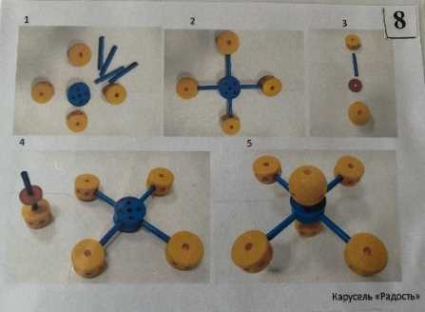
2. МЕХАНИКА

Slide 15
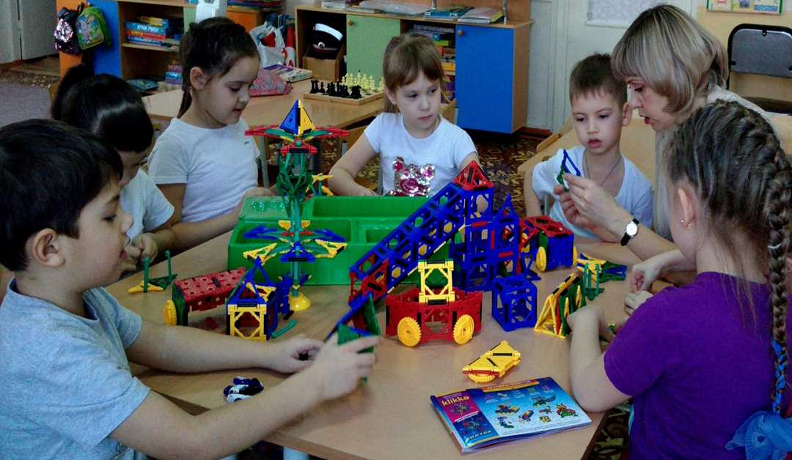
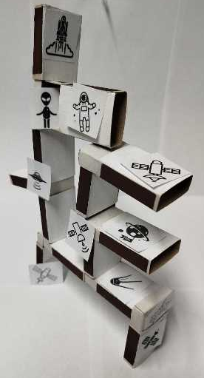
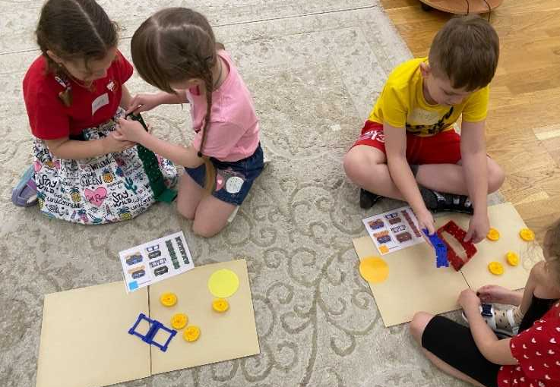
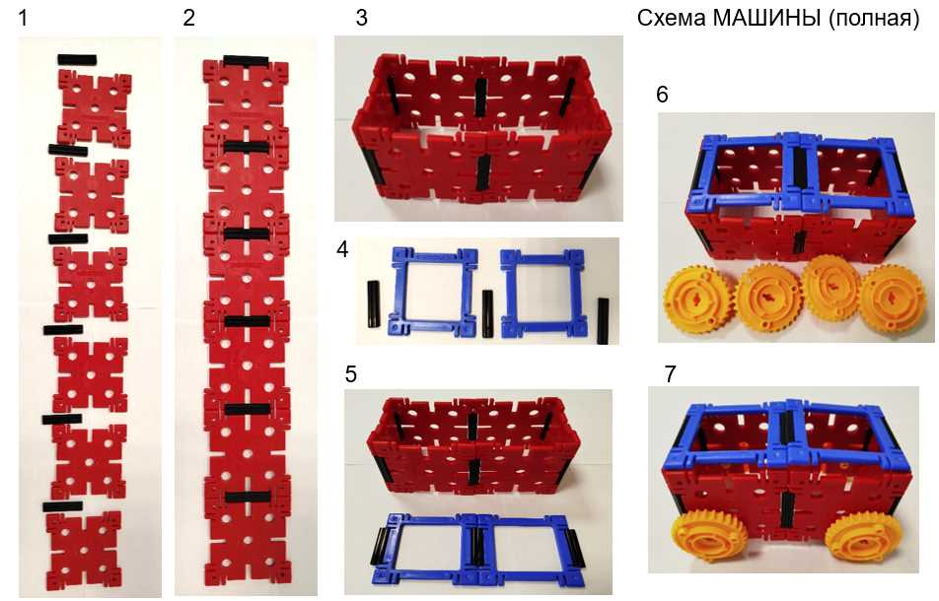
3. ТРАНСФОРМАЦИЯ

Slide 16
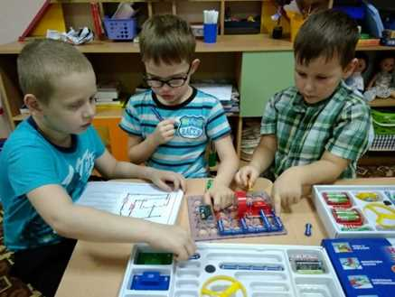
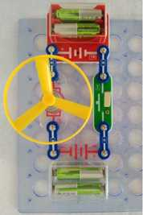
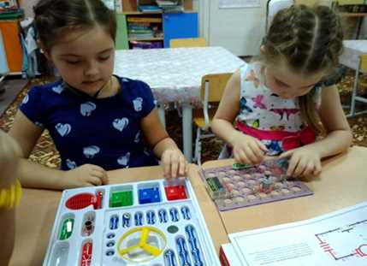
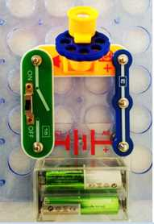
4. ЭЛЕКТРОНИКА

Slide 17
Реализация трёх этапов в каждом блоке

Slide 18
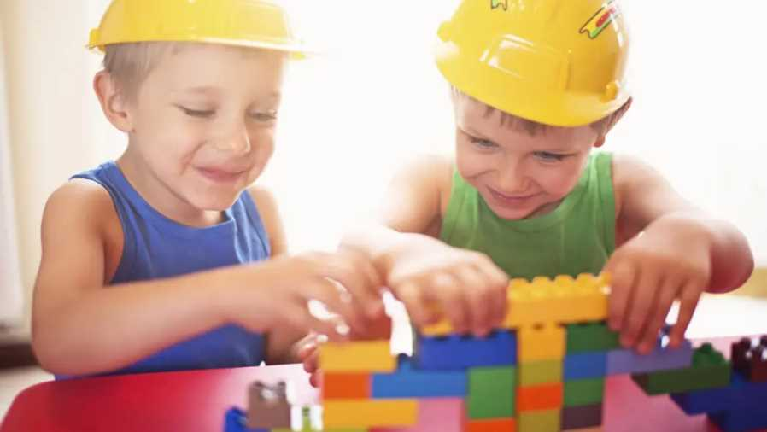
Взаимодействие с родителями
Анкетирование

Slide 19
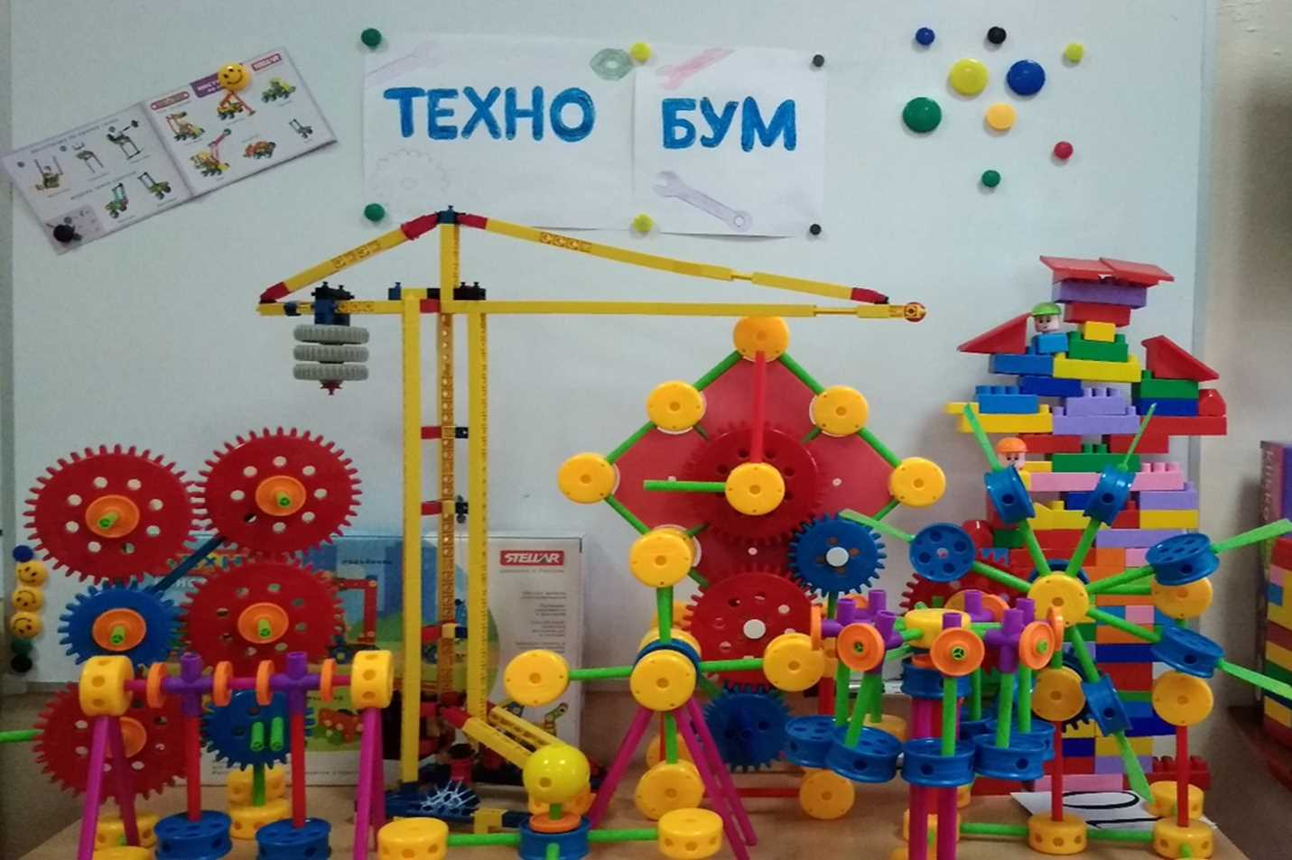
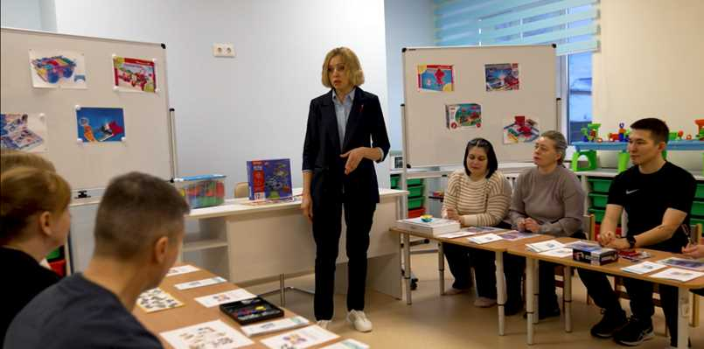
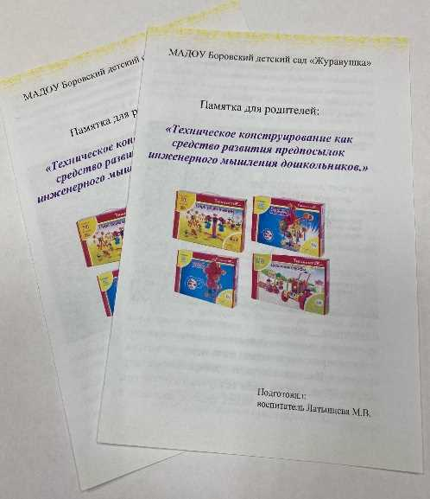
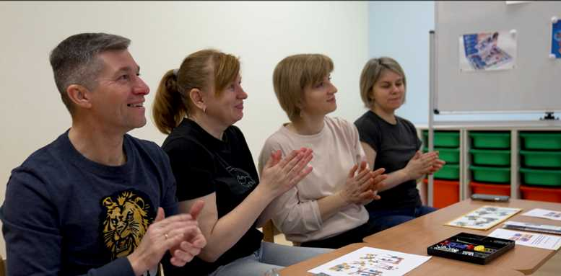
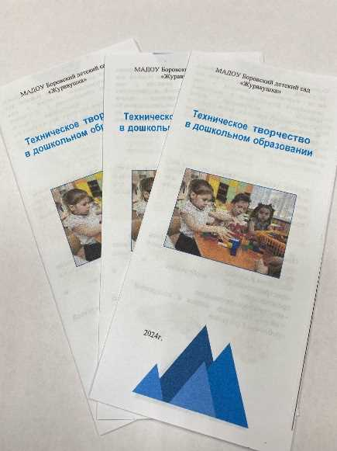

Взаимодействие с родителями
Мастер-класс «Формирование
задатков технического творчества
с помощью конструкторов
с различными типами крепления»
Мастер-класс «Формирование
задатков технического творчества
с помощью конструкторов
с различными типами крепления»
Выставка детско-родительских работ
«Техно-Бум»
Практические рекомендации,
памятки и буклеты

Slide 20
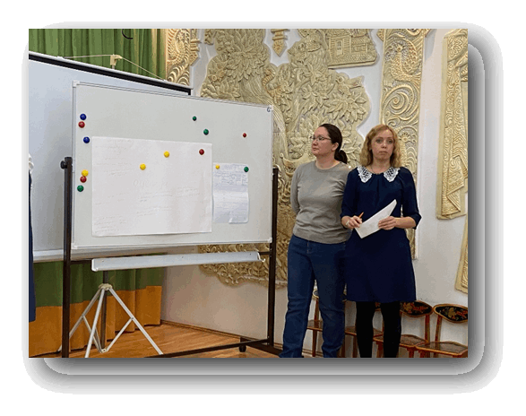
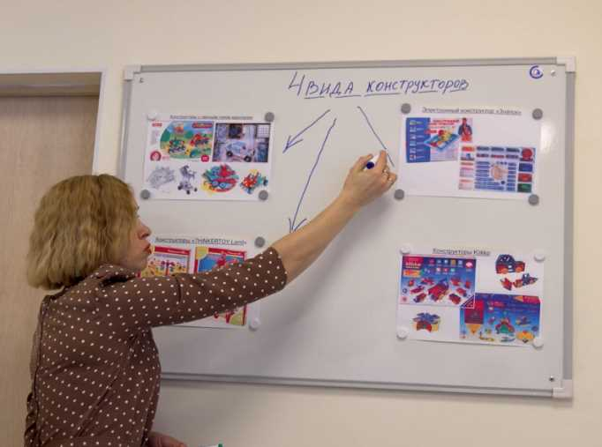
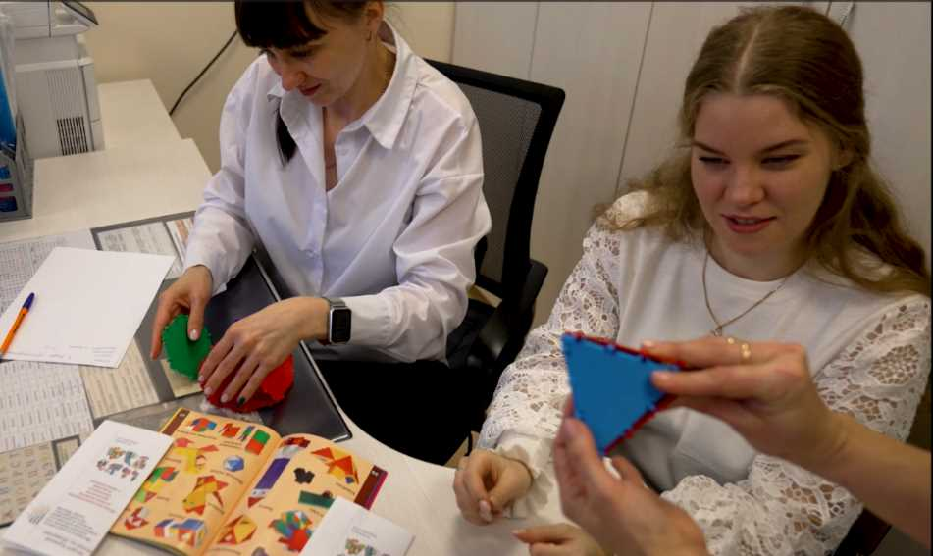
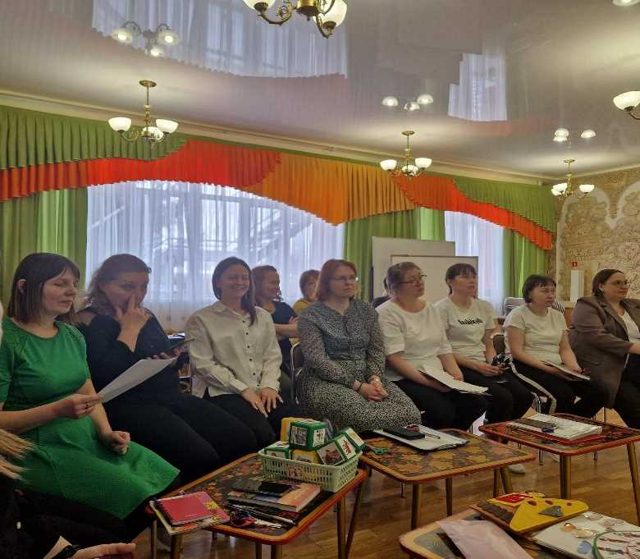
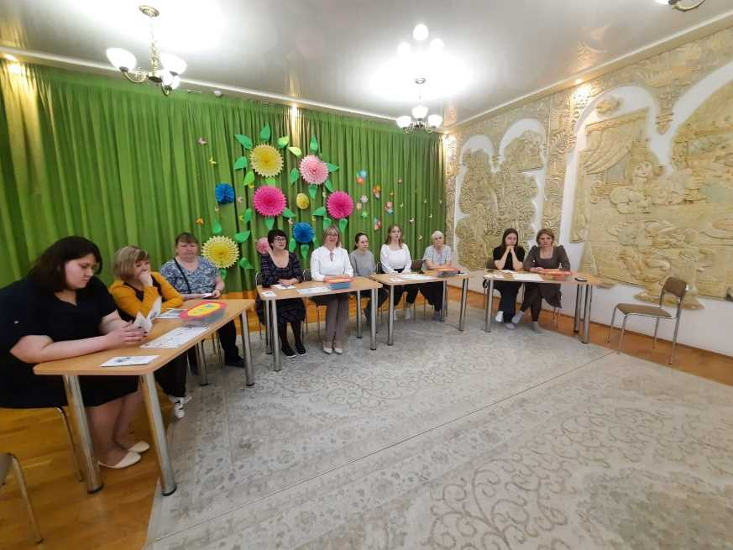
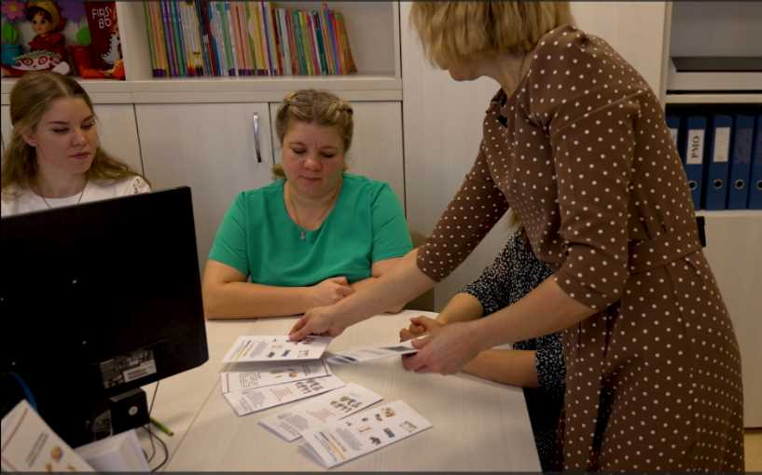
Взаимодействие с педагогами
Педагогический совет
Семинар-практикум
Мастер-класс

Slide 21
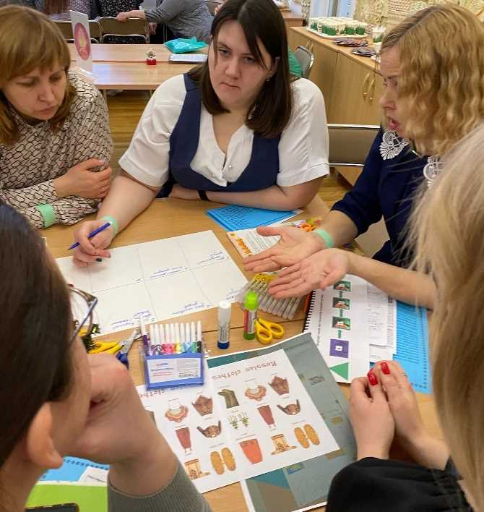
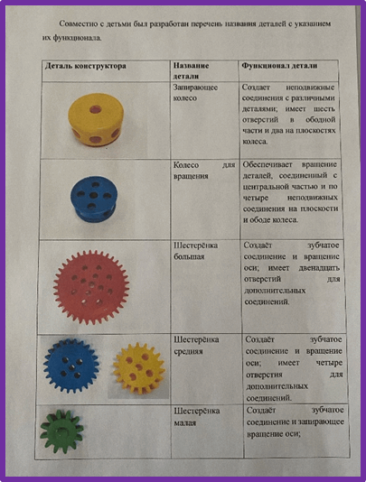
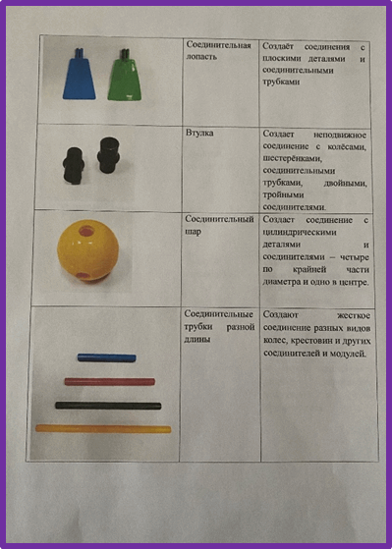
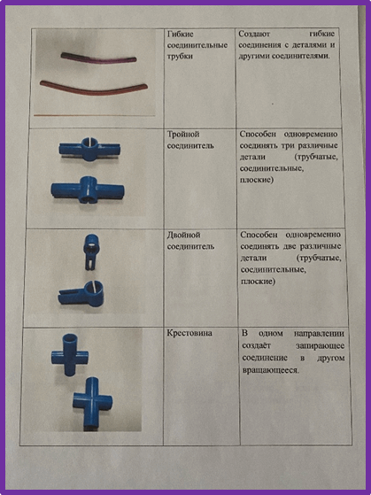



Взаимодействие с педагогами
Практическое пособие для педагогов по применению деталей конструктора «THiNKERTOY Land»
Творческие группы
Практические рекомендации,
памятки и буклеты

Slide 22



Внедрение опыта

Slide 23
Модель
формирования
у дошкольников предпосылок инженерного мышления

